Slide 1
Locadora de Veículos
Jamielly Reis
Natasha Rampinelli

Slide 2

Tópicos
Sobre o tema
Objetivos
Proposta atual
Proposta futura
Benefícios

Slide 3
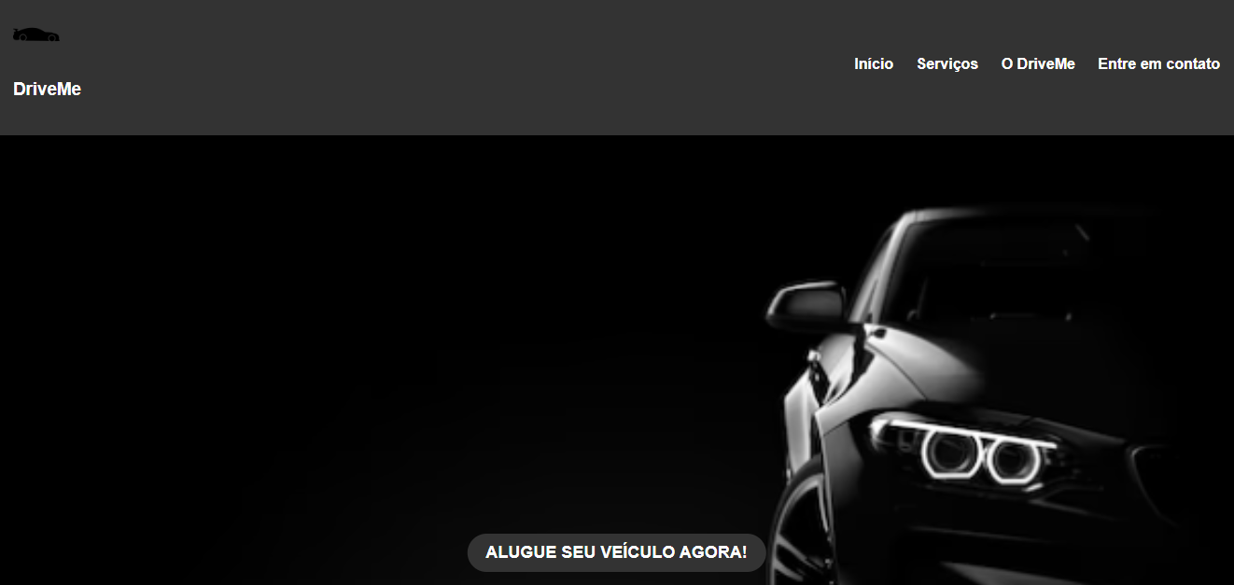
TELA INICIAL

Slide 4
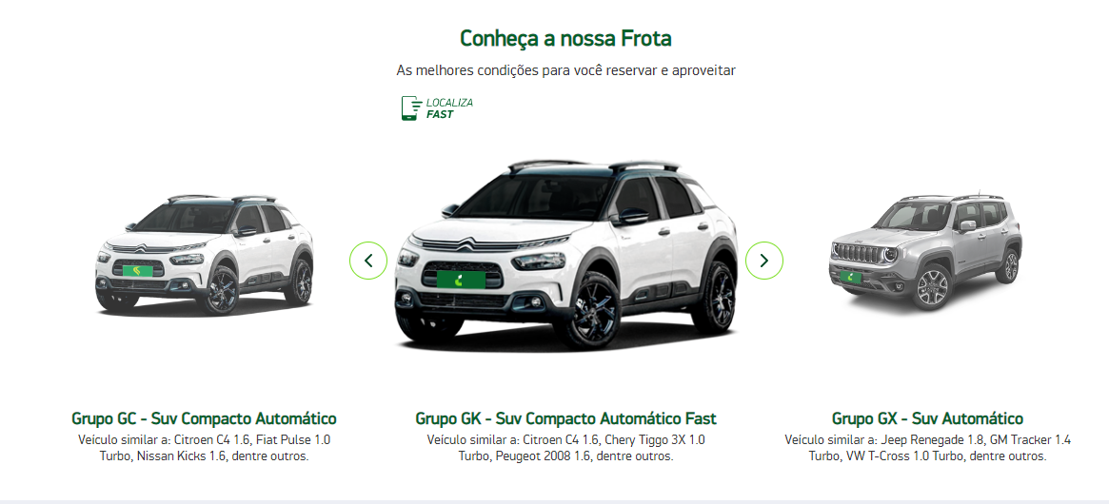

Slide 5
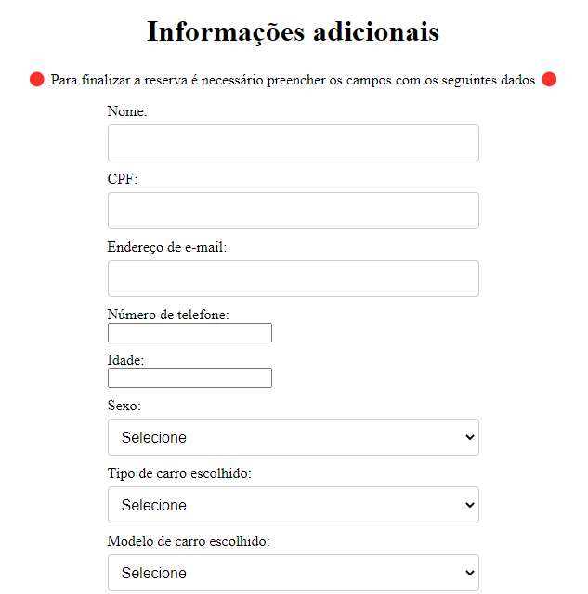
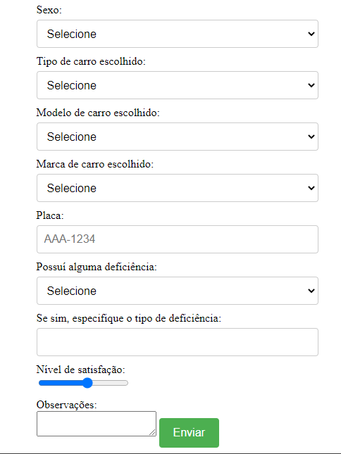

Slide 6
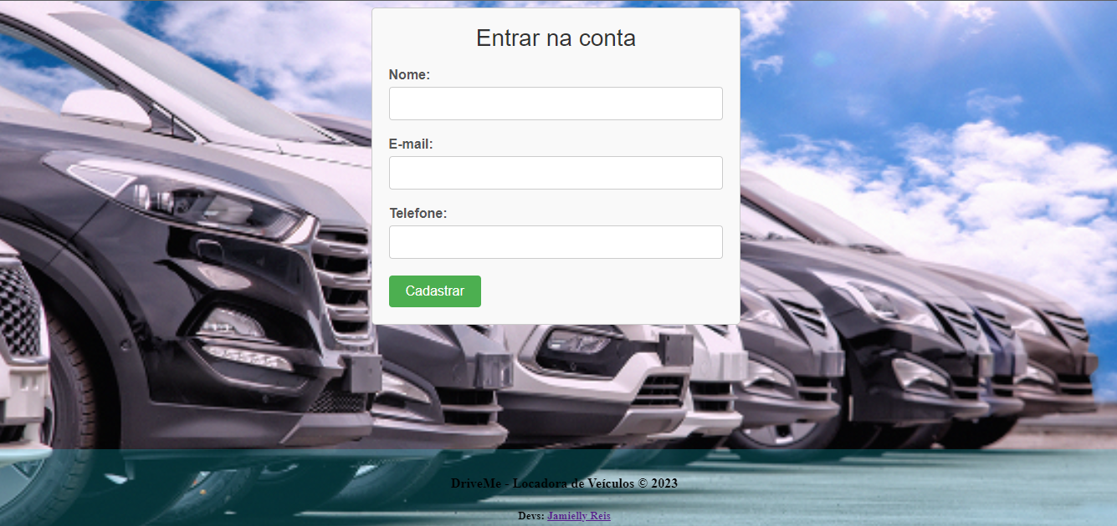

Slide 7
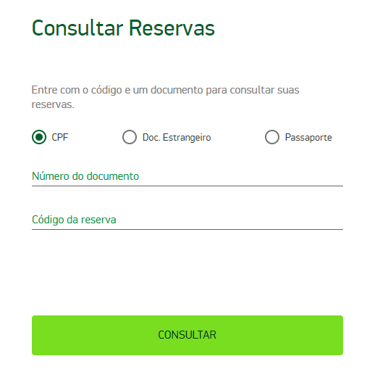

Slide 8
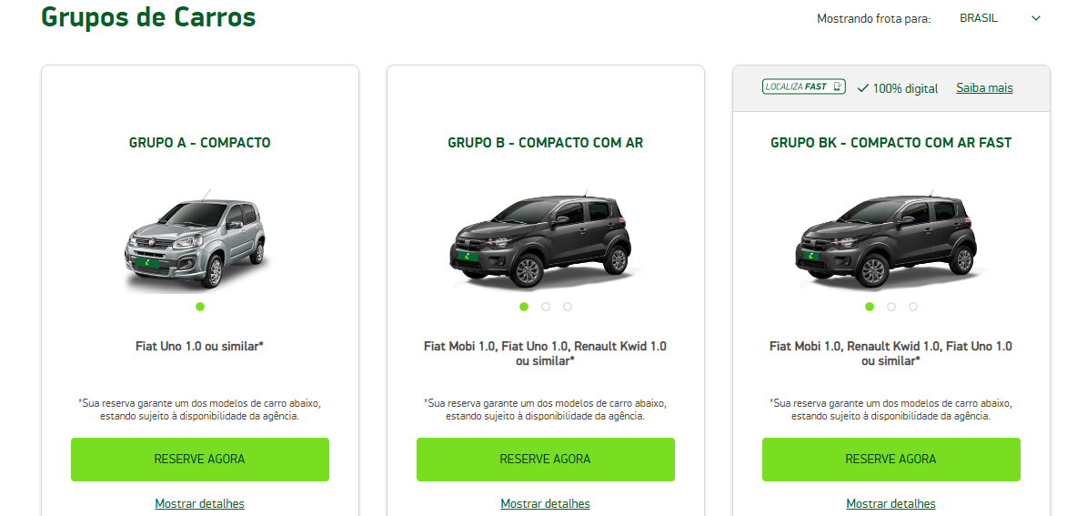

Slide 9
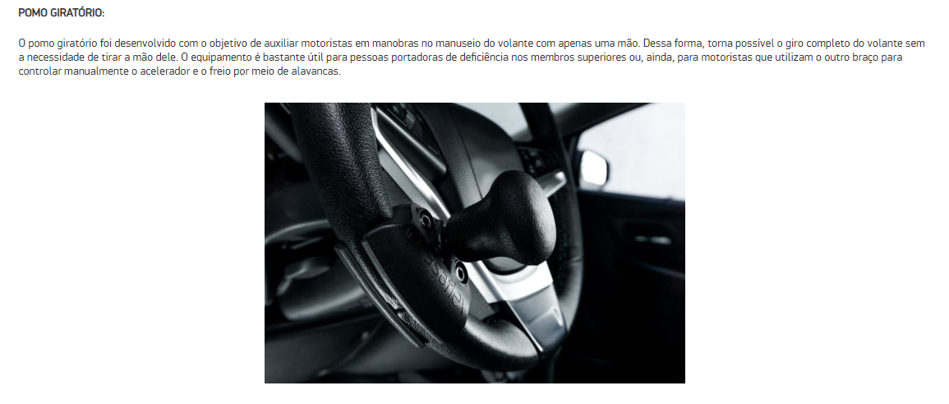

Slide 10




Obrigada!
Jamielly Reis e Natasha Rampinelli
https://github.com/Jamielly/LocadoradeAutomoveis

